Slide 1
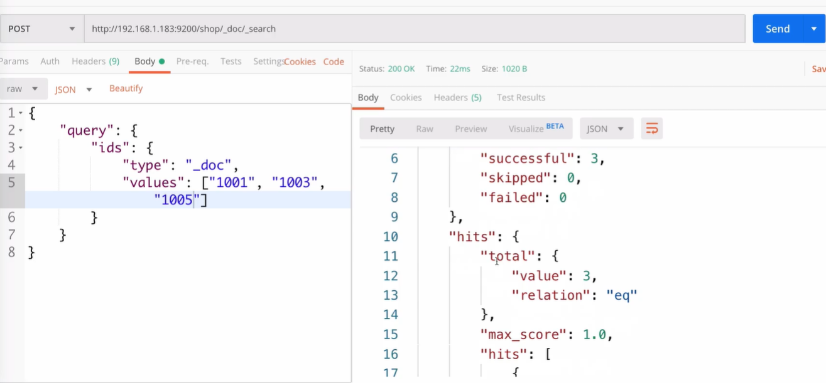
批量查询

Slide 2
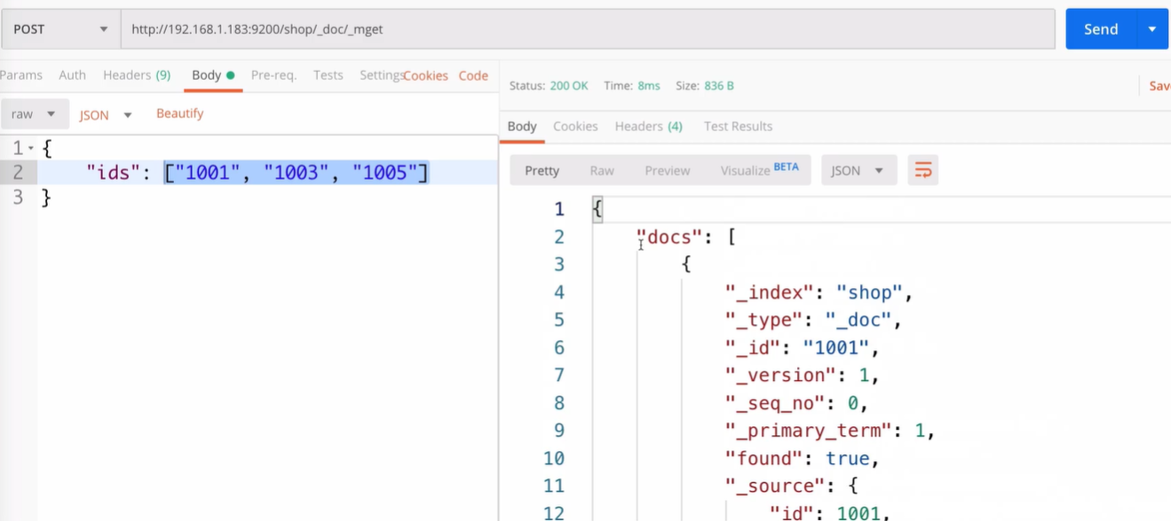
批量查询

Slide 3
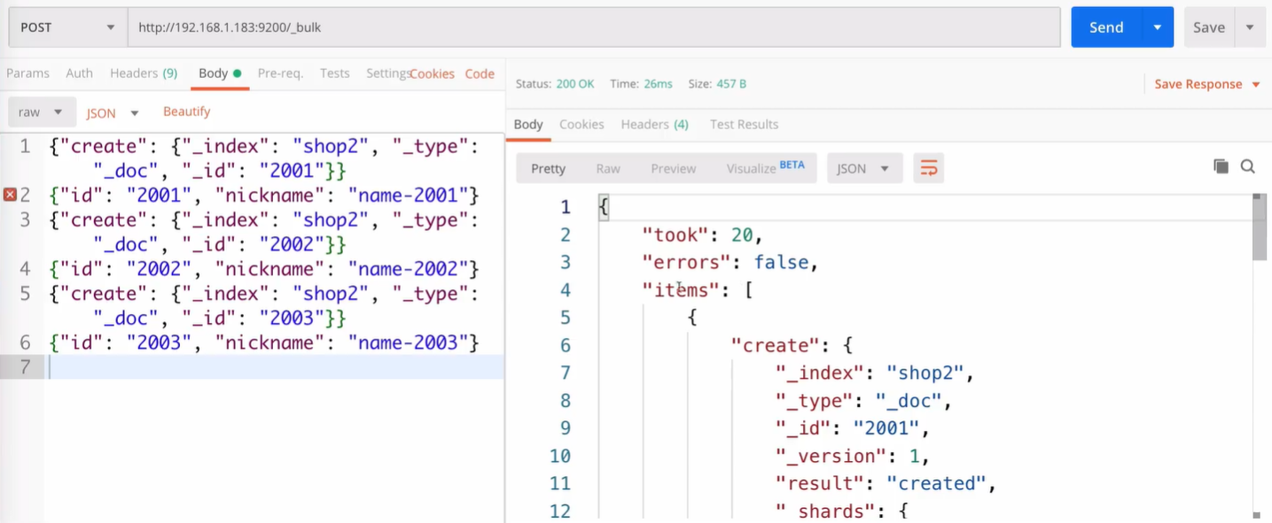
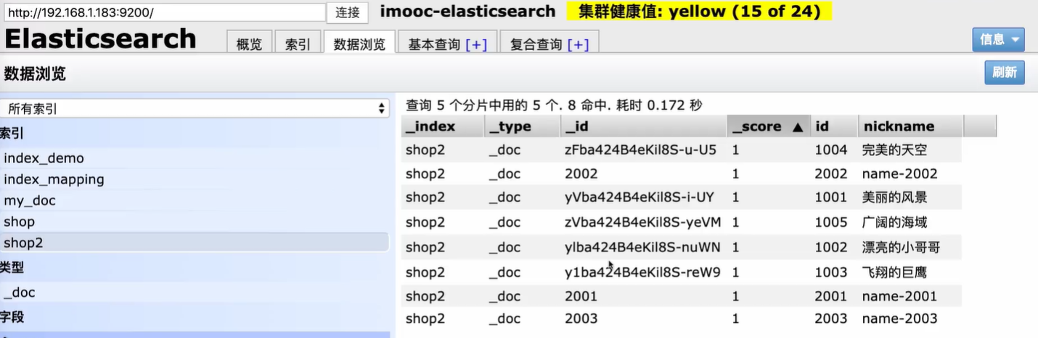
create批量新增文档数据 在 metadata 指定index以及type
重复插入会报错，但不影响未重复报错的数据插入

Slide 4
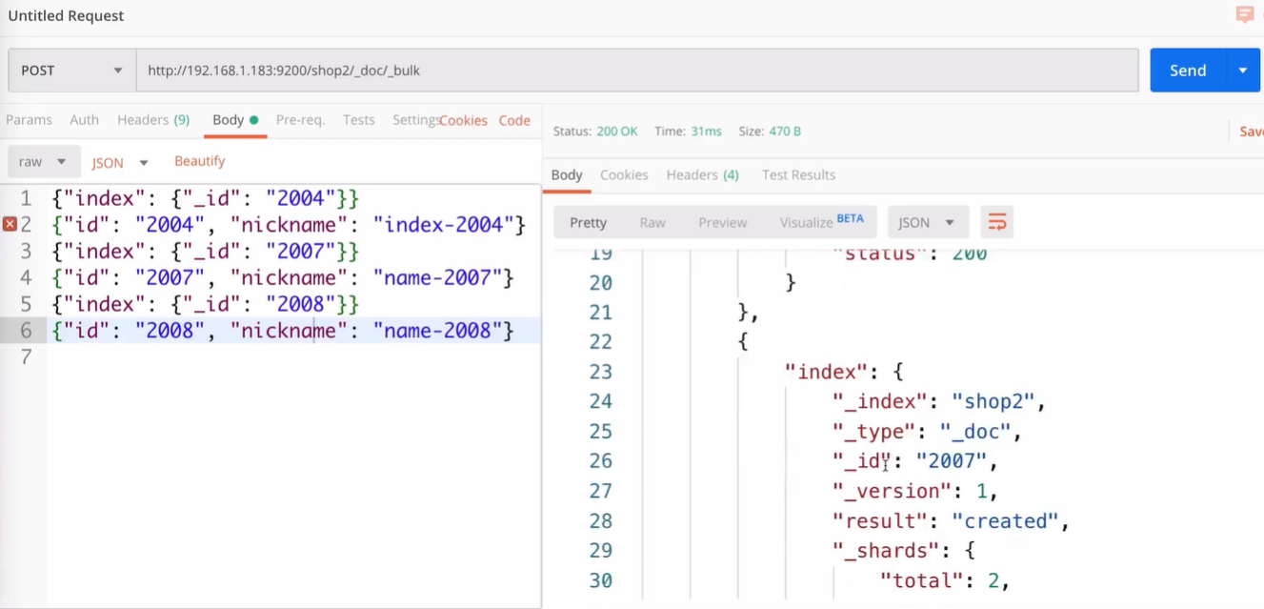
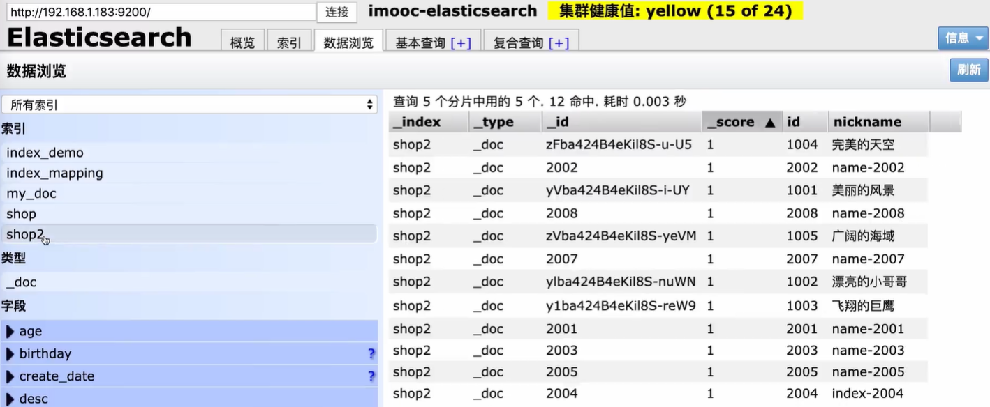
create 创建已有id文档，在 url 中指定 index 和 type
index 创建，已有文档id会被覆盖，不存在的 id 则会增加
重复插入会报错，但不影响未重复报错的数据插入

Slide 5
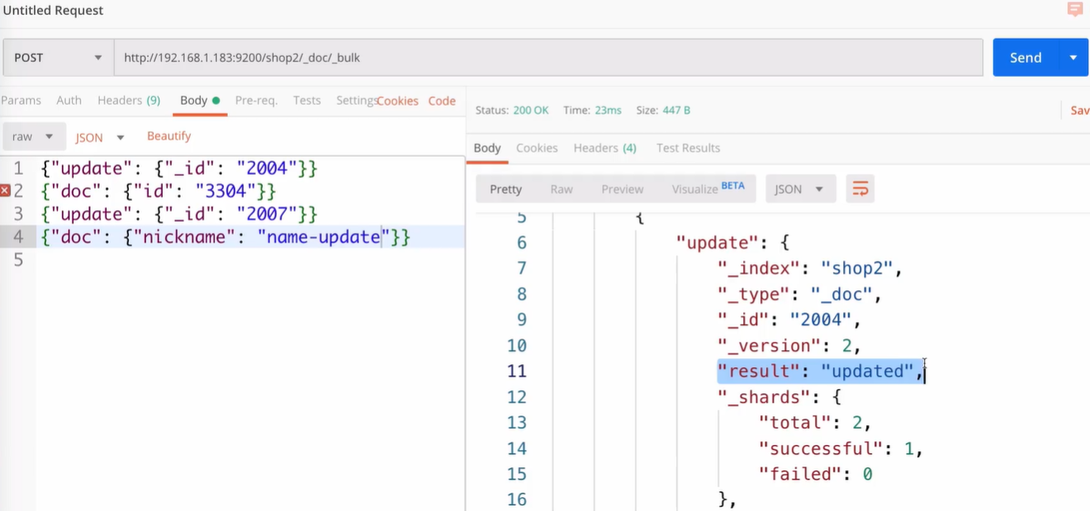
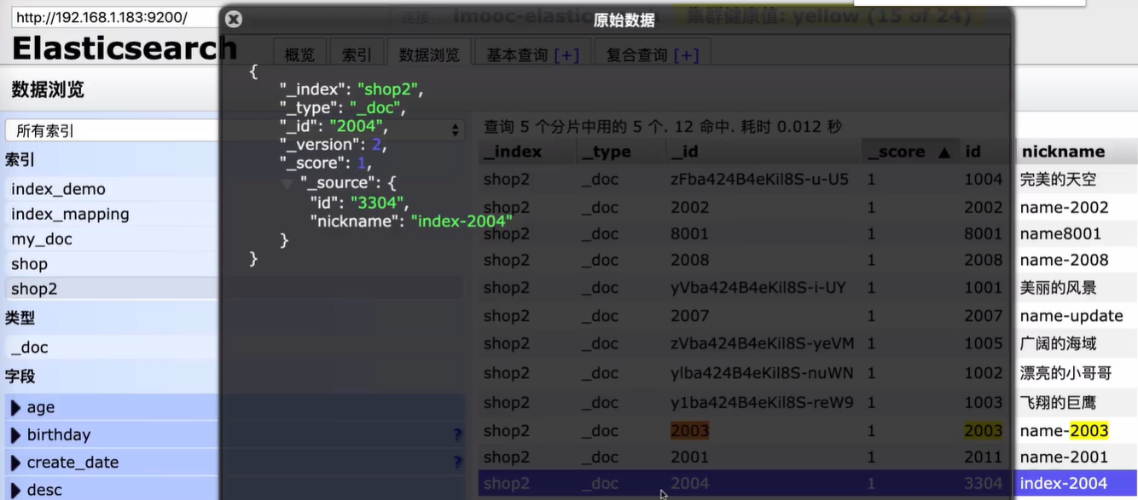
update更新部分文档数据

Slide 6
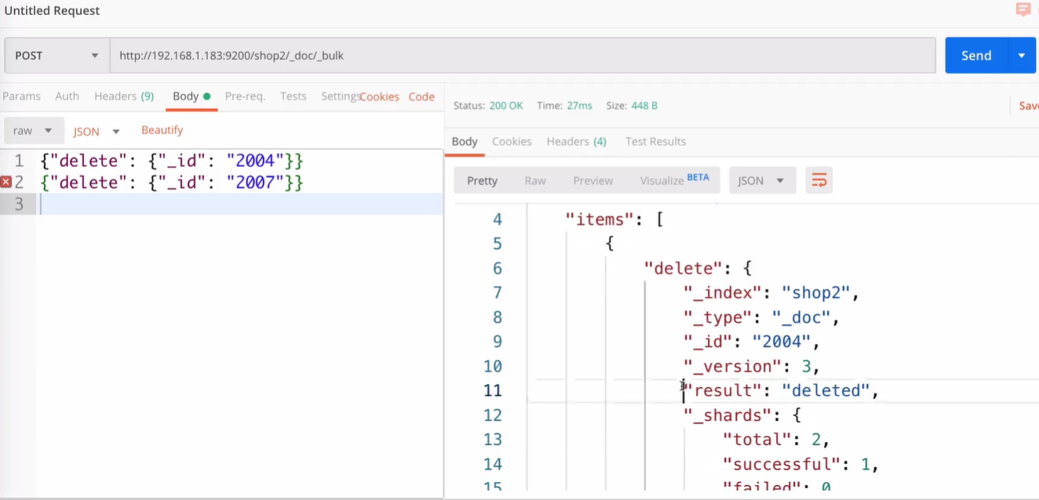
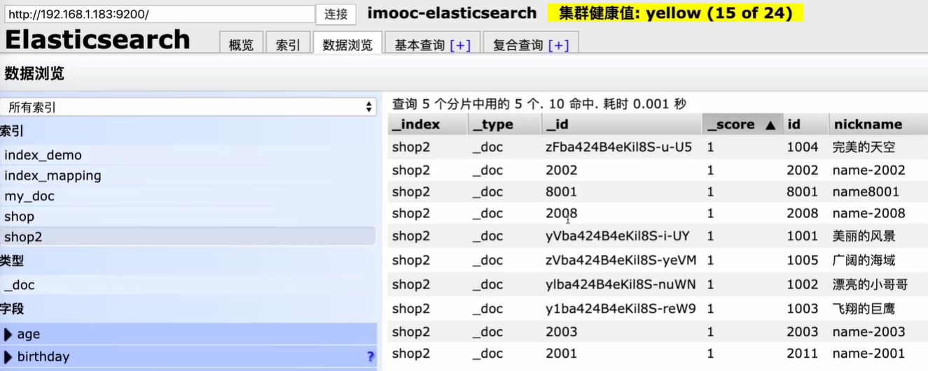
delete 批量操作

Slide 7
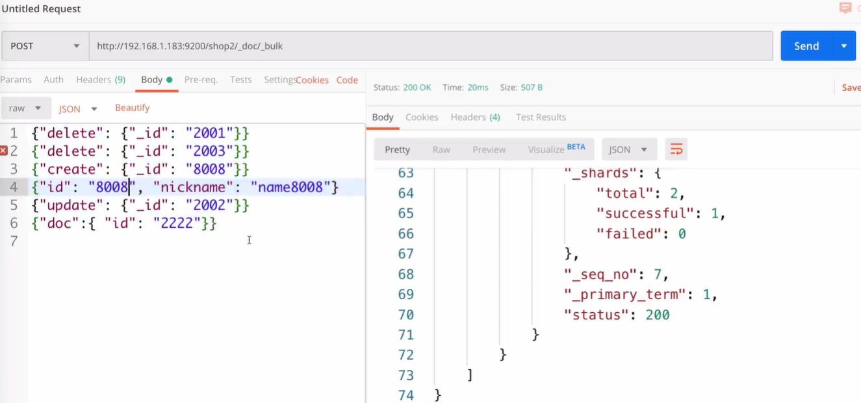
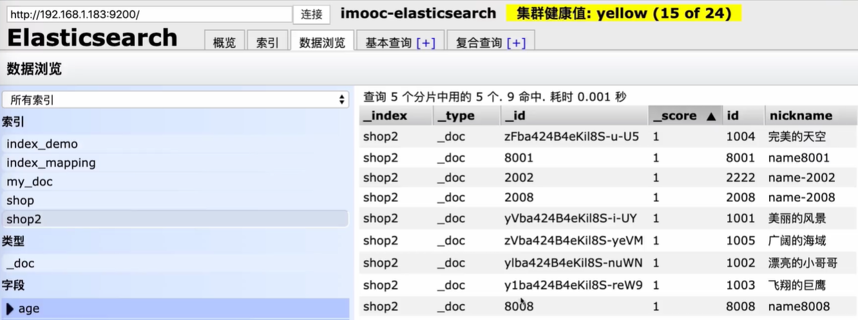
综合批量各种操作

